Slide 1


Bài Học
Khái niệm về đa tiến trình và cơ chế hoạt động

Slide 2
Nội dung bài học
Khái niệm về đa tiến trình
Trạng thái của Thread
Độ ưu tiên của Thread
Các kỹ thuật tạo đa tiến trình trong Java

Slide 3
Khái niệm về đa tiến trình
Một chương trình đa luồng chứa hai hoặc nhiều phần mà có thể chạy đồng thời và mỗi phần có thể xử lý tác vụ khác nhau tại cùng một thời điểm, để sử dụng tốt nhất các nguồn có sẵn, đặc biệt khi máy tính của bạn có nhiều CPU.
Theo định nghĩa, đa nhiệm (multitasking) là khi nhiều tiến trình chia sẻ nguồn xử lý chung ví dụ như một CPU. Thread có thể chia nhỏ các hoạt động riêng biệt bên trong một ứng dụng đơn thành các luồng (thread) riêng lẻ. Mỗi một thread có thể chạy song song. OS phân chia thời gian xử lý không chỉ trong các ứng dụng khác nhau, mà còn trong mỗi luồng bên trong một ứng dụng.
Thread cho Ta khả năng viết một chương trình mà có nhiều hoạt động có thể phát sinh đồng thời.

Slide 4
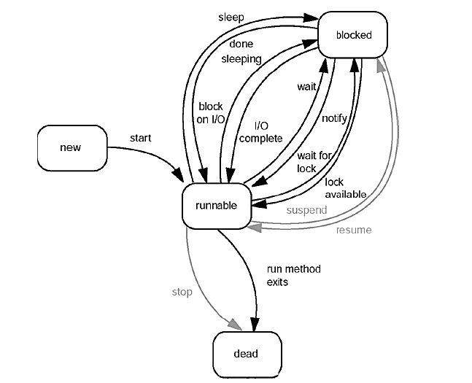
Trạng thái của Thread
Một thread đi qua các giai đoạn khác nhau trong vòng đời của nó.

Slide 5
Trạng thái của Thread
New: Một thread mới bắt đầu vòng đời của nó trong trạng thái new. Nó tồn tại trong trạng thái này tới khi chương trình bắt đầu thread này. Nó cũng được xem như là một thread mới sinh.
Runnable: Sau khi một thread mới sinh ra được bắt đầu, thread trở thành runnable. Một thread trong trạng thái này được xem như đang thực hiện tác vụ của nó.
Blocked: Tiến trình bị block tạm thời, để cho các tiến trình khác có cơ hợi xen vào.
Dead: Một thread trong trạng thái runnable có thể đi vào trạng thái Dead khi nó hoàn thành tác vụ của nó hoặc nó chấm dứt.

Slide 6
Độ ưu tiên của Thread
Mỗi thread trong Java có một quyền ưu tiên mà giúp hệ điều hành xác định thứ tự thread nào được ghi lịch trình.
Quyền ưu tiên của thread trong Java là một dãy giữa MIN_PRIORITY (hằng số 1) và MAX_PRIORITY (hằng số 10). Theo mặc định, mỗi thread được cung cấp một quyền ưu tiên NORM_ PRIORITY (hằng số 5).
Các thread với quyền ưu tiên cao hơn là quan trọng hơn với một chương trình và nên được cấp phát thời gian bộ vi xử lý trước các thread có quyền ưu tiên thấp hơn. Tuy nhiên, các quyền ưu tiên của thread bảo đảm thứ tự trong đó các thread thực thi và phụ thuộc rất nhiều vào platform.

Slide 7
Các kỹ thuật tạo đa tiến trình trong Java
Tạo Thread từ kế thừa lớp Thread trong Java
Tạo thread từ implements Interface Runnable trong Java

Slide 8


Hey! Coding is easy!
END

